Slide 1

职工管理系统
段亦柯 / 苏笑南 / 刘天源

Slide 2
项目目标
1.文件管理：
系统能够处理三种文件状态：文件不存在、文件为空和文件包含数据。
如果文件不存在或者为空，系统能够正确初始化并显示相应的信息。
2.数据管理：
系统通过动态分配内存管理职工数据，确保能够有效地存储和操作大量的职工信息。
能够从文件中读取现有的职工信息，并将其正确地存储到系统中。

Slide 3
3.基本功能：
显示菜单：系统能够展示一个简单的操作菜单，让用户选择需要执行的操作。
退出系统：能够让用户退出系统，并给予友好的退出提示。
添加员工信息：能够根据用户输入的数量，动态扩展内存空间，以添加新的职工信息。
显示员工信息：能够展示当前系统中所有员工的基本信息。
删除离职员工信息：系统能够删除指定的离职员工信息，并自动调整存储空间。
修改员工信息：允许用户修改已有员工的基本信息。
查找员工信息：能够根据关键字查找指定员工的信息，并展示结果。
按照编号排序：能够对员工信息按照编号进行排序，以便更方便地管理和查看。
清空所有文档：提供功能以清空系统中的所有员工信息，包括文件内容。

Slide 4
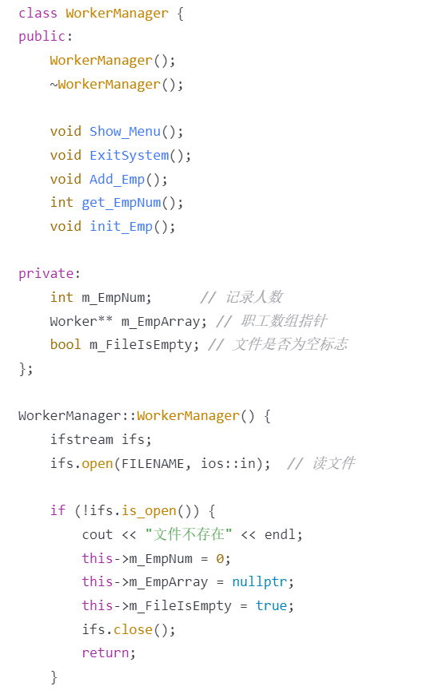
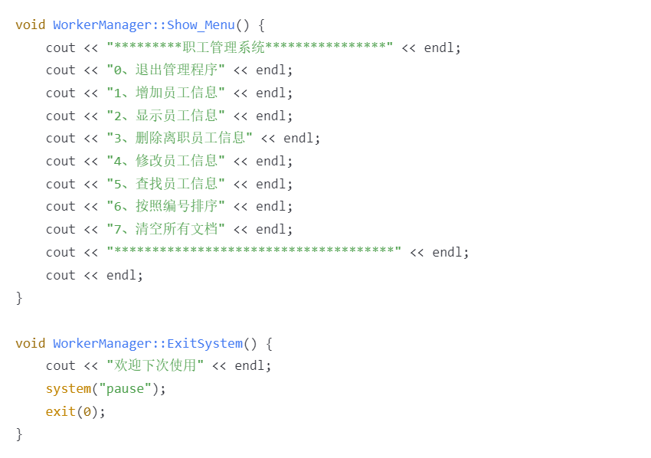
期待代码实现

Slide 5
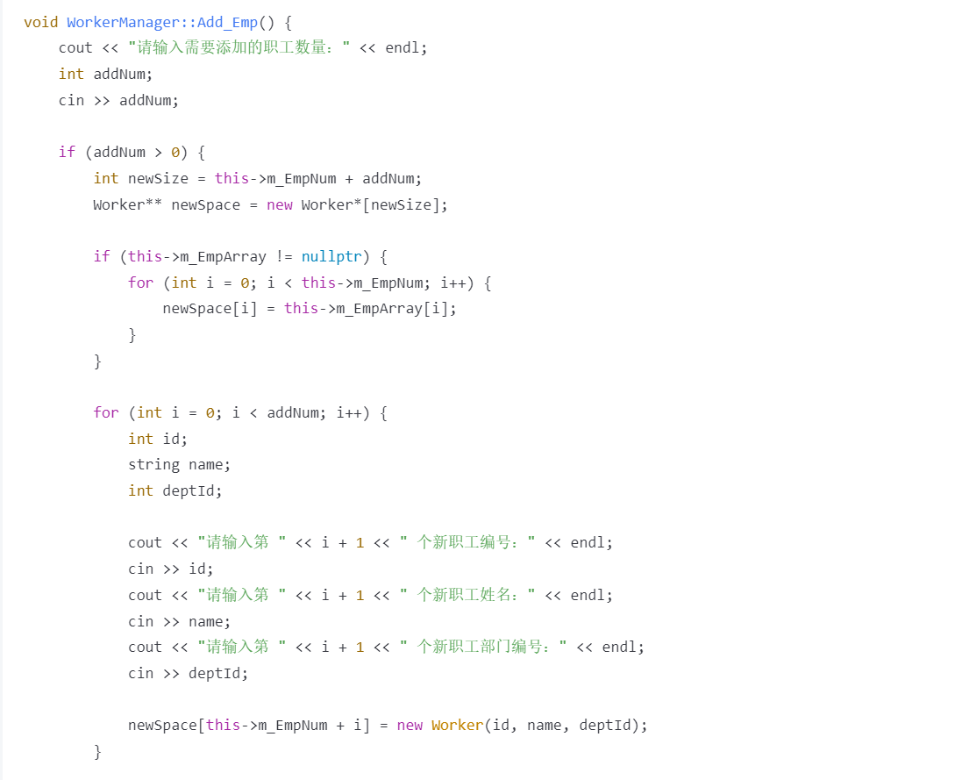

Slide 6
运行步骤
WorkerManager::WorkerManager()：构造函数，用于初始化职工管理系统。在该函数中，首先检查文件是否存在，如果文件不存在，则输出"文件不存在"并进行初始化操作；如果文件存在但数据为空，则输出"文件为空"并进行初始化操作；如果文件存在且有记录数据，则获取记录人数并进行相应的初始化操作。
WorkerManager::Show_Menu()：展示菜单函数，用于显示职工管理系统的操作菜单。
WorkerManager::ExitSystem()：退出系统函数，用于退出职工管理系统。
WorkerManager::Add_Emp()：添加职工信息函数，用于向系统中添加职工信息。在该函数中，首先要求用户输入需要添加的职工数量，然后根据用户输入的数量进行相应的添加操作。

Slide 7
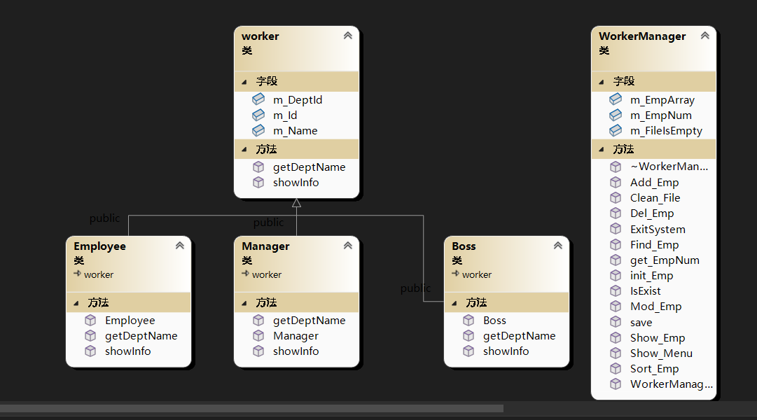
UML图
01

Slide 8
感谢您的聆听
职工管理系统

